Slide 1
登録の順番
DOR
BioProject → BioSample → DRA raw data → DOR IDF + SDRF and processed data
ArrayExpress (GEO)
ArrayExpress IDF + SDRF, raw (required) and processed data (optional) → BioProject, BioSample (番号をバック)
DOR は ArrayExpress/GEO とは逆で BioProject/BioSample を先に登録させる
メリット
登録者にとって自然な登録順、どんな研究 → どんなサンプル → どんな実験、データ
DRA、trad 含め DDBJ 全体で登録順を統一できる
必要なこと
BioProject/BioSample/DRA Experiment/Run から MAGE-TAB (IDF + SDRF) を生成する
functional genomics データ用 BioSample package を作成する

Slide 2
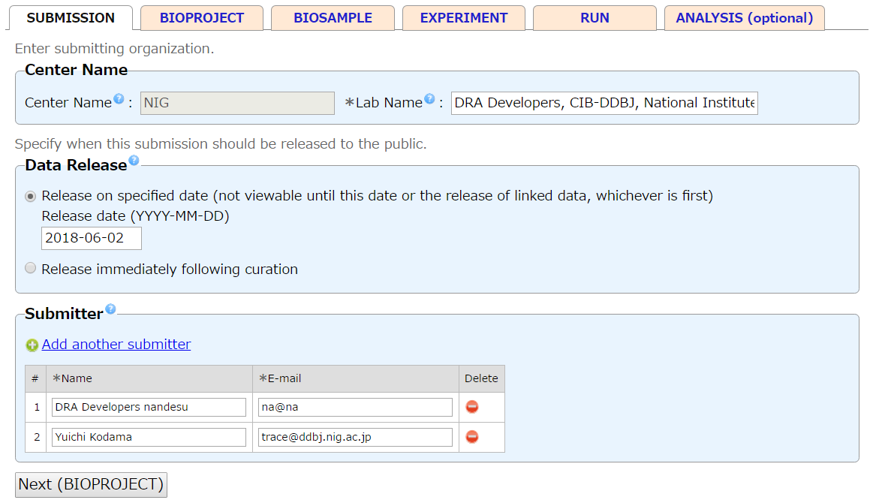
DOR 登録システムイメージ (NGS)
BioProject
BioSample
DRA
DOR
SUBMISSION
BIOPROJECT
BIOSAMPLE
EXPERIMENT (IDF)
SAMPLE and DATA (SDRF)

Slide 3
BioSample 粒度 (NGS)
NGS
BioProject
IDF (+experiment type, factor, protocols etc)
BioSample (extract, DNA, poly A RNA etc)
DRA Experiment (Library source などが BioSample と重複)
DRA Run
SDRF (+processed data files, data processing protocol)

Slide 4
BioSample 粒度 (アレイ)
アレイ
BioProject
IDF (+experiment type, factor, protocols etc)
BioSample (extract, DNA, poly A RNA etc, labelling の前まで)
SDRF (+label, hybridization, array design ref, scan, raw, processed data files)

